Slide 1
আজকের ক্লাসে সকলকে স্বাগতম

Slide 2
উপস্থাপনায়
কিশোর বৈরাগী
প্রভাষক
ব্যবস্থাপনা বিভাগ
শরণখোলা সরকারি কলেজ,
শরণখোলা,বাগেরহাট ।
দ্বাদশ শ্রেণি,
ব্যবসায় সংগঠন ও ব্যবস্থাপনা

Slide 3
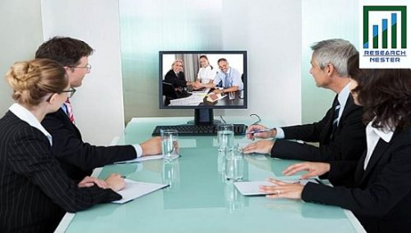
চলো কিছু ছবি দেখি
ছবিগুলো দেখে আমরা কি বুঝতে পারছি ?
কারো সাথে যোগাযোগ করছে

Slide 4
আজকের পাঠের বিষয়
ব্যবসায় যোগাযোগের ধারণা ও যোগাযোগের প্রকারভেদ ।

Slide 5
এ পাঠ শেষে শিক্ষার্থীরা…
ব্যবসায় যোগাযোগের ধারণা ব্যাখ্যা করতে পারবে ।
ব্যবসায় যোগাযোগের পদ্ধতি ব্যাখ্যা করতে পারবে ।
ব্যবসায় যোগাযোগের মাধ্যম শনাক্ত করতে পারবে।

Slide 6
দুই বা ততোধিক ব্যক্তি,দল বা পক্ষের মধ্যে কোনো সংবাদ,তথ্য,ভাব,ইচ্ছা,আকাঙ্খা,মনোভাব ইত্যাদির বিনিময় হলে তাকে যোগাযোগ বলে ।

Slide 7
যোগাযোগের প্রকারভেদ
শাব্দিক যোগাযোগ
শব্দ-বহির্ভূত যোগাযোগ
মৌখিক যোগাযোগ
লিখিত যোগাযোগ

Slide 8
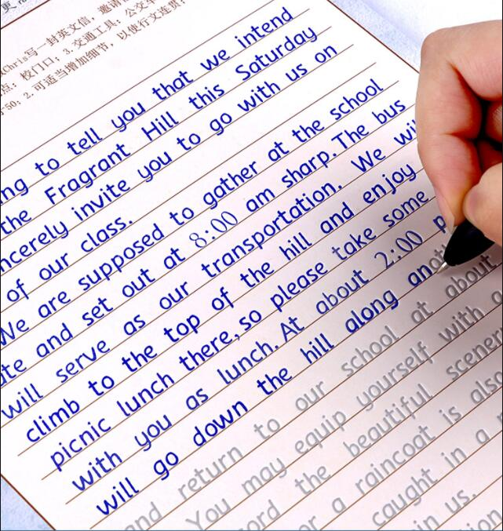
লিখিত যোগাযোগ

Slide 9
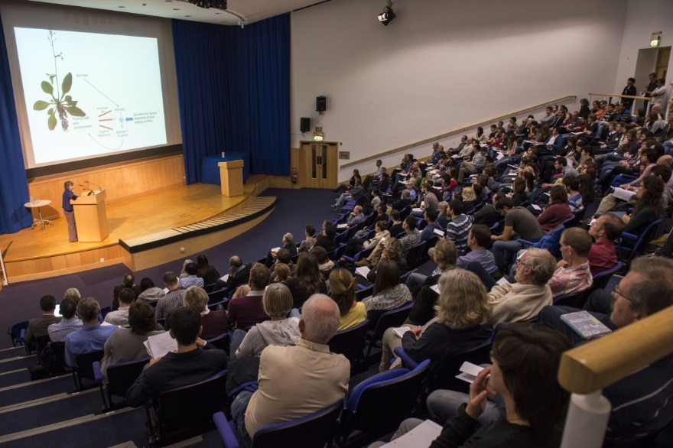
মৌখিক যোগাযোগ

Slide 10
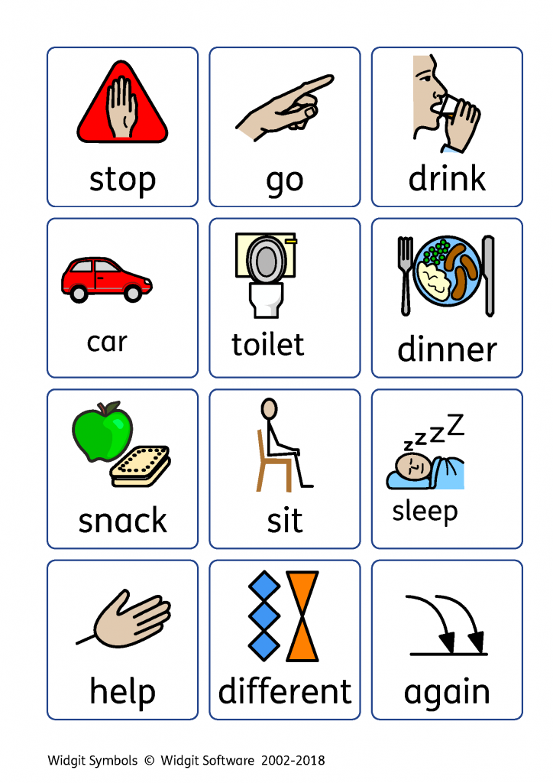
শব্দ-বহির্ভূত যোগাযোগ

Slide 11
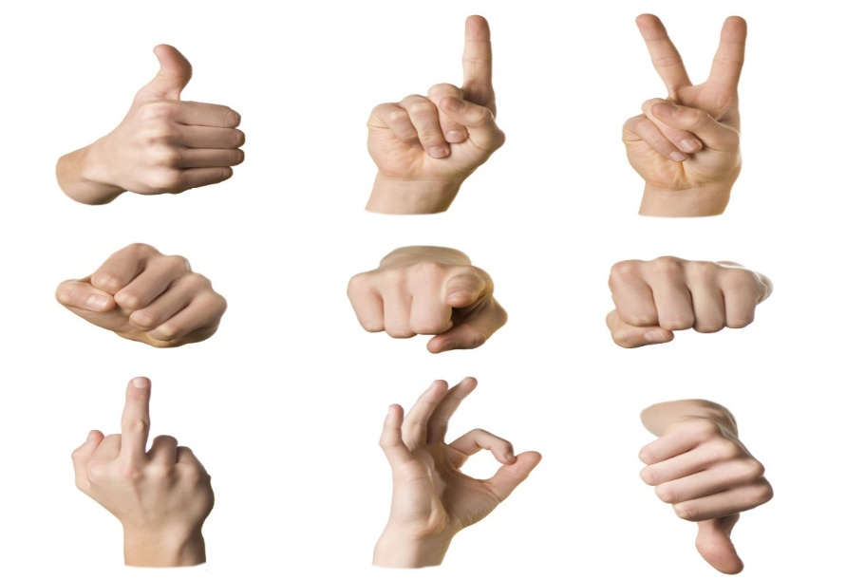
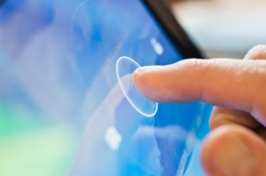
শব্দ-বহির্ভূত যোগাযোগ

Slide 12
একক কাজ
ব্যবসায় যোগাযোগ কী ?

Slide 13
যোগাযোগ প্রক্রিয়া
প্রেরক
সংবাদ ধারণা
সংবাদ সাজানো
মাধ্যম নির্বাচন
সংবাদ প্রেরণ
সংবাদ গ্রহণ
ফলাবর্তন
প্রাপক
ডিকোডিং

Slide 14
প্রেরক
প্রেরণযোগ্য করে সাজানো

Slide 15
মাধ্যম নির্বাচন
সংবাদ প্রেরণ

Slide 16
গ্রহণযোগ্য করে সাজানো
সংবাদ গ্রহণ

Slide 17
গ্রহণ/বর্জন
ফলাবর্তন

Slide 18
পাঠ মূল্যায়ন
১। যোগাযোগ প্রক্রিয়ার প্রথম উপাদান কী ?
ক। প্রেরক
খ। মাধ্যম
গ। সংবাদ
ঘ। প্রাপক
২। যোগাযোগ প্রক্রিয়ার সর্বশেষ উপাদান কোনটি ?
ক। প্রাপক
খ। ডিকোডিং
গ। তথ্যের উৎস
ঘ। ফলাবর্তন
৩। প্রাপ্ত সংবাদের প্রত্যুত্তর প্রদানকে কী বলে ?
ক. ভাষণ
খ. সংবাদ
গ. অবহিতকরণ
ঘ. ফলাবর্তন

Slide 19
বাড়ির কাজ
তথ্য কী?
মৌখিক যোগাযোগ কী?
ই-মেইল বলতে কী বোঝায়?
লিখিত যোগাযোগ কী?

Slide 20
সকলকে ধন্যবাদ

